Slide 1
역사 속 인물탐구

Slide 2
어플리케이션 소개
개요
초등학교 5학년 사회교과 공부를 위하여 역사 속 인물을 쉽게 탐색하고
이를 통하여 학습을 보조할 수 있는 앱
인물
검색
놀이

Slide 3
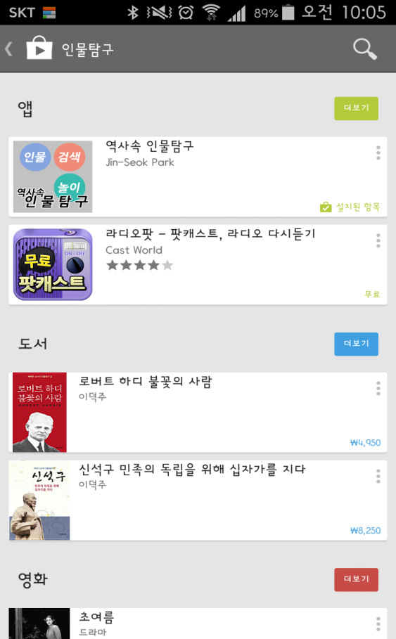
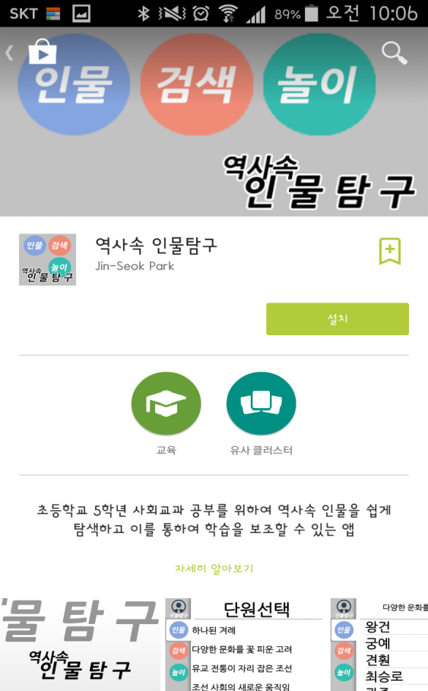
어플리케이션 설치
플레이스토어에서 ‘인물탐구’ 검색

Slide 4
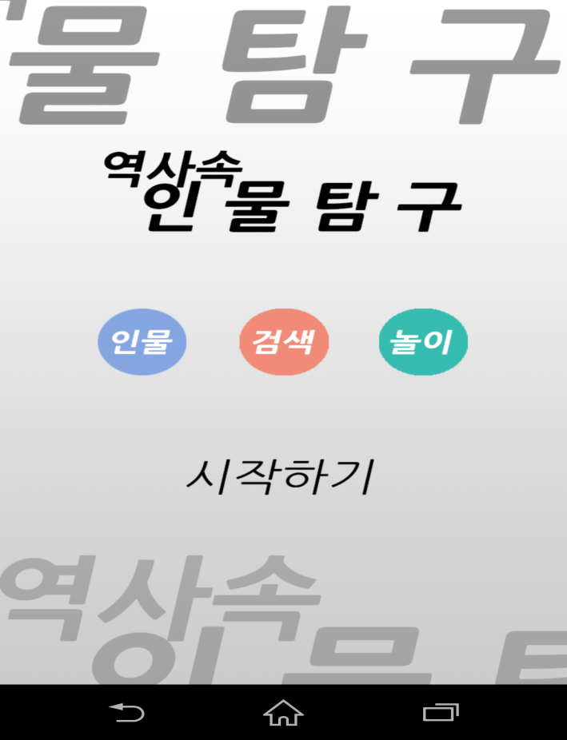
어플리케이션 활용
시작화면(인트로)
최초 실행시 인트로 화면으로
‘시작하기’를 터치하면
인물학습 화면으로 넘어간다.

Slide 5
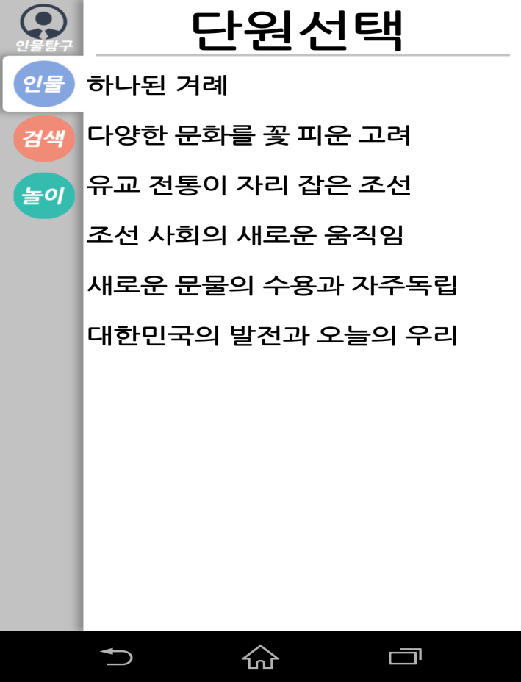
어플리케이션 활용
단원 선택하기
인물
6개의 단원을 제시하였고 이 중 하나를 선택하면 단원별 역사 인물 선택 화면으로 넘어간다.

Slide 6
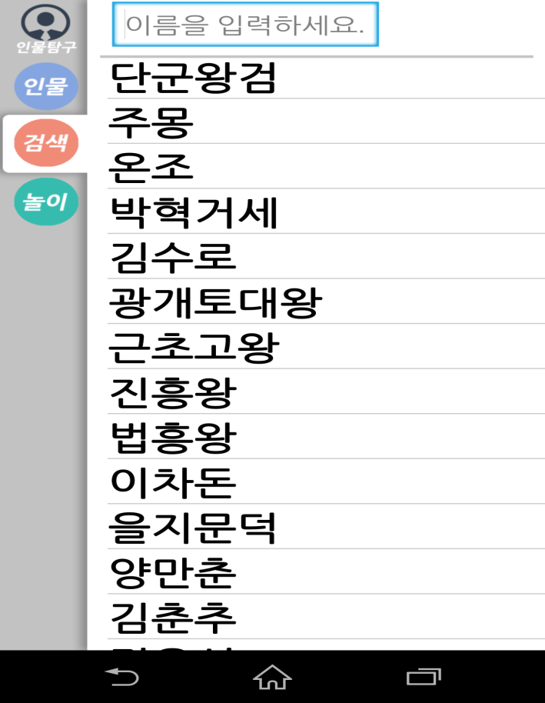
어플리케이션 활용
인물 선택하기
인물
스크롤 기능을 통해 단원별 인물을 검색하여 선택할 수 있다.

Slide 7
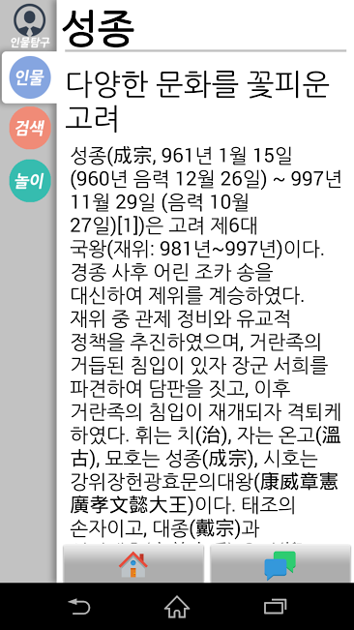
어플리케이션 활용
인물 탐구하기
인물
인물에 대해 학습할 내용이 제시된다.

Slide 8
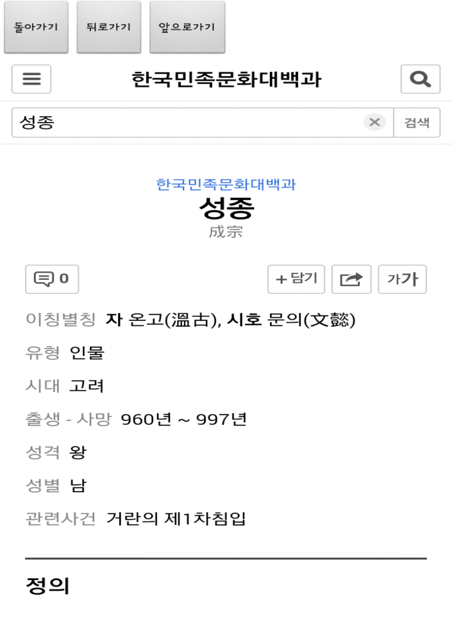

어플리케이션 활용
인물 탐구하기
인물
‘한국민족대백과 사전’의 인물 검색 내용이 추가로 제시된다.

Slide 9
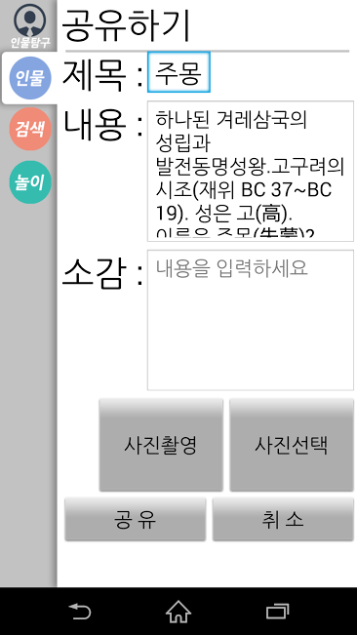
어플리케이션 활용
인물 탐구하기
인물
학습한 내용을 소감, 사진과 함께 SNS서비스로 공유할 수 있다.

Slide 10
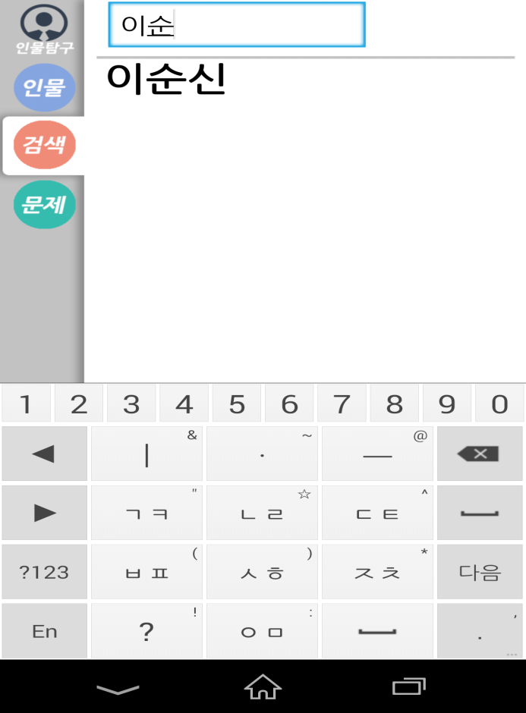
어플리케이션 활용
인물 검색하기
인물
검색
인물의 이름을 입력해 학습 내용을 검색하여 확인할 수 있으며
학기 및 단원 구분 없이
모든 인물의 검색이 가능하다.

Slide 11
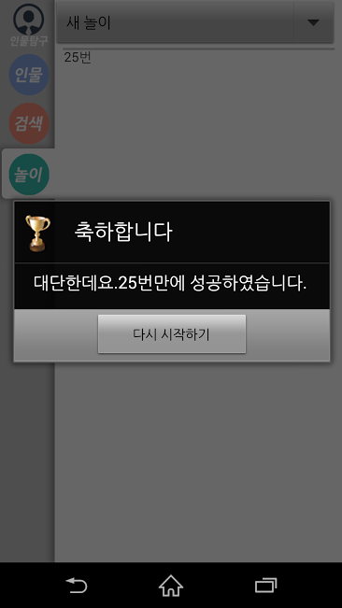
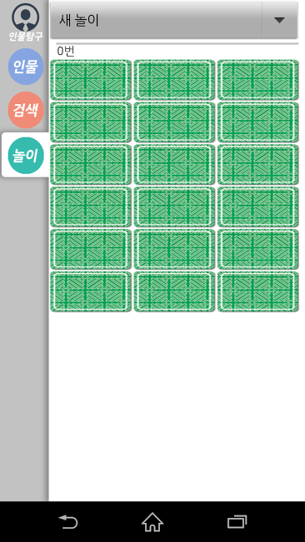
어플리케이션 활용
놀이하기
인물
검색
놀이
학습한 내용(인물 이름)을 짝 맞추기
놀이를 통해 확인할 수 있다.

